Slide 1
Lecture 6 Strings

Slide 2
Outline
Strings
Strings in C
String Class
String Pattern Matching
List Exercises

Slide 3
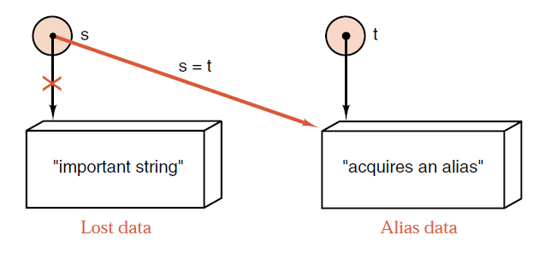
Strings in C
A string is defined as a sequence of characters.
Examples: "This is a string" or "Name?", where the double quotes are not part of the string. The empty string is "".
A string ADT is a kind of list, but the operations are usually quite different from other lists.
The first implementation of strings is found in the C subset of C++. We call these C-strings. C-strings reflect the strengths and weaknesses of the C language:
C-strings are widely available.
C-strings are very efficient.
C-string objects are not encapsulated.
C-strings are easy to misuse, with consequences that can be disastrous.
It is easy for a client to create either garbage or aliases for C-string data. For example:

Slide 4
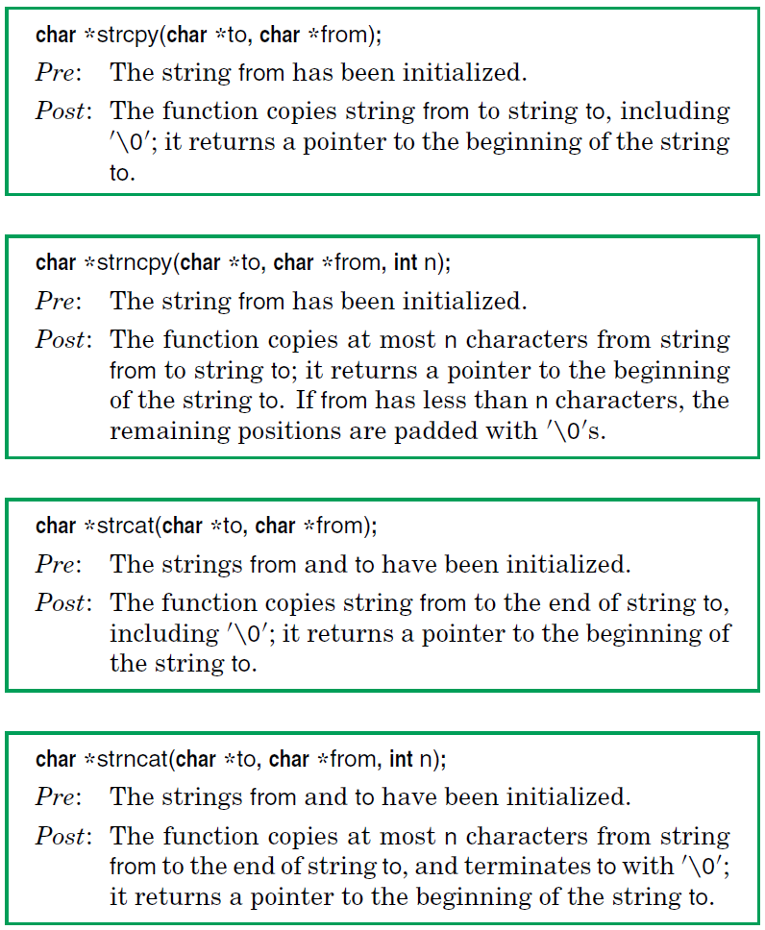
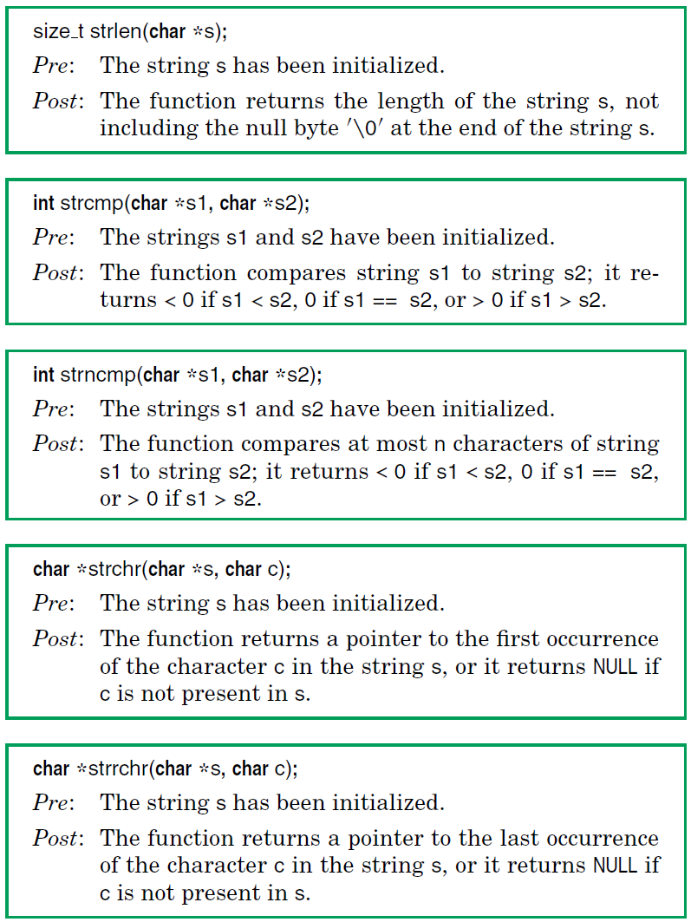
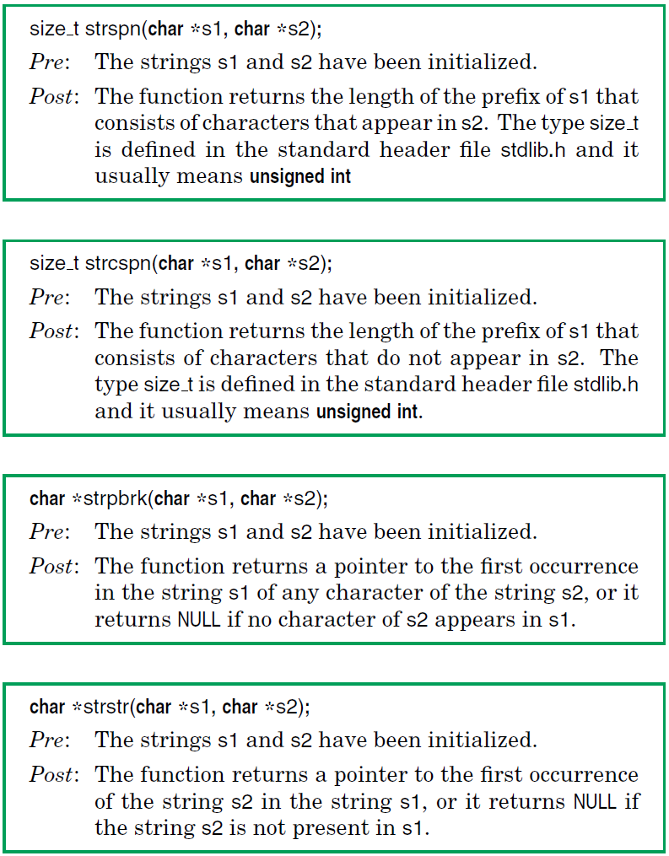
Standard C-String Library
Every C-string has type char *. Hence, a C-string references an address in memory, the first of a contiguous set of bytes that store the characters making up the string.

Slide 5
Safe Implementation of Strings
To create a safer string implementation, we embed the C-string representation as a member of a class String. Features:
Include the string length as a data member in the String class.
The String class avoids the problems of aliases, garbage creation, and uninitialized objects by including an overloaded assignment operator, a copy constructor, a destructor, and a constructor.
Include overloaded versions of the Boolean comparison operators <, >, <= , >= , == , != .
Include a constructor that uses a parameter of type char * and translates from C-string objects to String objects.
Include a constructor to convert from a List of characters to a String.
Include a String method c_str( ) that converts String objects to corresponding C-string objects.
The resulting String class is a fully encapsulated ADT, but it provides a complete interface both to C-strings and to lists of characters.

Slide 6
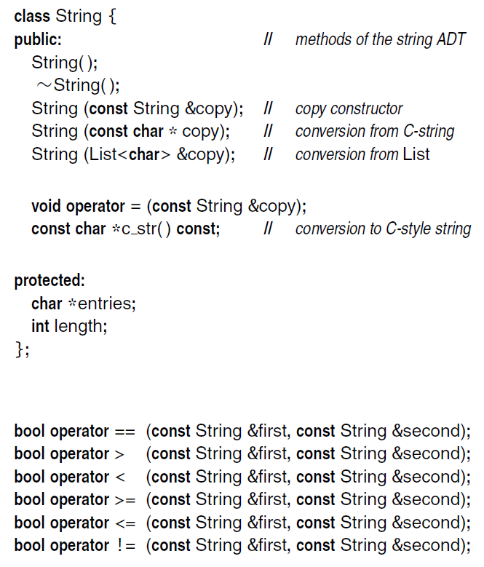
String Class Specification

Slide 7
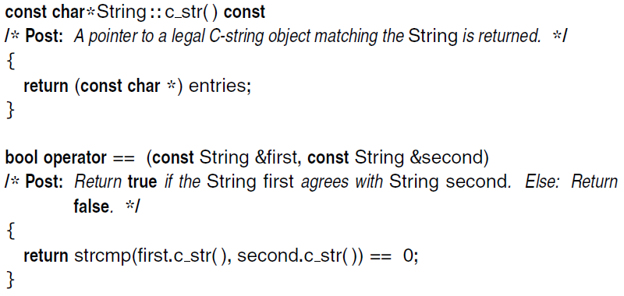
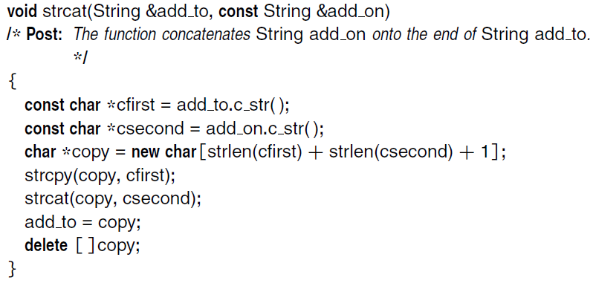
Samples of String Operations

Slide 8
String Pattern Matching
The operation of finding a substring in a string s that equals another string t is called string pattern matching, also known as substring localization. Here, string s is referred to as the main string or target string, and string t is called the pattern string.
Algorithms: BF, KMP, BM, KR, Sunday Algorithm, etc.
Formal Description: Assume the target string s is represented by a character array s[0,1,...,n-1] of length n, and the pattern string t is represented by a character array t[0,1,...,m-1] of length m (m ≤ n). If there exists a p (0 ≤ p ≤ n - m) such that s[p+0, p+1, ... , p+m-1] = t[0, 1, ..., m-1], then p is called a valid shift. String matching is the process of finding all valid shifts p in string s.

Slide 9
Brute Force Algorithm
Main string s="abbaba"，Pattern string t="aba"
s
a
b
b
a
b
a
第1趟
t
a
b
a
s
a
b
b
a
b
a
第2趟
t
a
b
a
右移1位
s
a
b
b
a
b
a
第3趟
t
a
b
a
右移1位
s
a
b
b
a
b
a
第4趟
t
a
b
a
右移1位

Slide 10
Time Complexity Analysis
Time Complexity of BF:
In the best case, only m matches are performed, leading to a time complexity of O(m).
In the worst case, the algorithm performs n−m+1 shifts and m matches for each shift, resulting in a time complexity of O(nm).
The BF algorithm has the drawback that when a mismatch occurs in the pattern string, it moves the entire pattern string back by one position and restarts the matching process. This approach of comparing each character of the pattern string with each position of the target string is time-consuming.
The KMP algorithm was developed by D.E. Knuth, J.H. Morris, and V.R. Pratt, hence it is also known as the Knuth-Morris-Pratt algorithm.
Time Complexity of KMP: O(n+m).

Slide 11
课堂练习——链表
单链表中设置头结点的作用是_____________。
在单链表中，除了头结点以外，任一结点的存储位置由________________
指示。
链表不具有的特点是（ ）。
A.可随机访问任一元素 B.插入、删除不需要移动元素
C.不必事先估计存储空间 D.所需空间与线性表长度成正比
判断：在单链表中，要取得某个元素，只要知道该元素所在结点的地址即可，因此单链表是随机存取结构（ ）。
为了运算方便
在插入和删除操作时不必对表头的情况进行特殊处理。
其前趋结点的指针域
A
X
要找到该结点的地址，必须从头指针开始查找，所以单链表是顺序存取结构。

Slide 12
课堂练习——链表
设单链表中指针p 指向结点A，若要删除A的后继结点（假设A存在后继结点），则需修改指针的操作为______________________________。
一个具有n个结点的单链表，在指针p所指结点后插入一个新结点的时间复杂度为________；在给定值为x的结点后插入一个新结点的时间复杂度为_________。
p->next=(p->next)->next;
Ο(1)
Ο(n)
在p所指结点后插入一个新结点只需修改指针，所以时间复杂度为Ο(1)。
而在给定值为x的结点后插入一个新结点需要先查找值为x的结点，所以时间复杂度为Ο(n)。

Slide 13
课堂练习——链表
在具有n个结点的有序单链表中插入一个新结点并仍然有序的时间复杂度是（ ）。
A.O(1) B.O(n) C.O(n²) D.O(nlog₂n)
对于n个元素组成的线性表，建立一个有序单链表的时间复杂度是（ ）。
A.O(1) B.O(n) C.O(n²) D.O(nlog₂n)
线性表采用链接存储时，其地址（ ）。
A.必须是连续的 B.部分地址必须是连续的
C.一定是不连续的 D.连续与否均可以
B
首先应顺序查找新结点在单链表中的位置。
C
需将n个元素依次插入到有序单链表中，而插入每个元素需O(n)。
D

Slide 14
课堂练习——链表
10. 在一个单链表中，已知q所指结点是p所指结点的直接前驱，若在q和p之间插入s所指结点，则执行（ ）操作。
A.s->next=p->next; p->next=s;
B.s->next=p; q->next=s;
C.p->next=s->next; s->next=p;
D.p->next=s; s->next=q;
B

Slide 15
课堂练习——链表
11. 非空的单循环链表由头指针head指示，则其尾结点（由指针p所指），那么head和p的关系是：_________________。
12. 在由尾指针rear指示的单循环链表中，在表尾插入一个结点s的操作序列是________________________________________________；
删除开始结点的操作序列为:
13. 在双链表中，每个结点设置了两个指针域，其中一个指向________结点，另一个指向________结点。
14. 判断：线性表的顺序存储结构优于链接存储结构（ ）。
p->next=head;
s->next =rear->next; rear->next =s; rear =s;
q=rear->next->next;
rear->next->next=q->next;
delete q;
前驱
后继
X

Slide 16
课堂练习——链表
15. 单循环链表的主要优点是（ ）
A.不再需要头指针了
B.从表中任一结点出发都能扫描到整个链表；
C.已知某个结点的位置后，能够容易找到它的直接前趋；
D.在进行插入、删除操作时，能更好地保证链表不断开。
16. 在双循环链表的p所指结点后插入s所指结点的操作是（ ）
A p->next=s; s->prior=p; p->next->prior=s; s->next=p->next;
B p->next=s; p->next->prior=s; s->prior=p; s->next=p->next;
C s->prior=p; s->next=p->next; p->next=s; p->next->prior=s;
D s->prior=p; s->next=p->next; p->next->prior=s; p->next=s;
B
D

Slide 17
课堂练习——链表
17. 若某线性表中最常用的操作是取第i 个元素和找第i个元素的前趋，则采用（ ）存储方法最节省时间。
A.顺序表 B. 单链表 C.双链表 D.单循环链表
18. 若链表中最常用的操作是在最后一个结点之后插入一个结点和删除第一个结点，则采用（ ）存储方法最节省时间。
A.单链表 B.带头指针的单循环链表
C.双链表 D.带尾指针的单循环链表
A
D
在链表中的最后一个结点之后插入一个结点需要知道终端结点的地址

Slide 18
课堂练习——链表
19. 若链表中最常用的操作是在最后一个结点之后插入一个结点和删除最后一个结点，则采用（ ）存储方法最节省运算时间。
A.单链表 B.循环双链表
C.单循环链表 D.带尾指针的单循环链表
20. 使用双链表存储线性表，其优点是可以（ ）。
A.提高查找速度 B.更方便数据的插入和删除
C 节约存储空间 D.很快回收存储空间
B
在链表中的最后一个结点之后插入一个结点需要知道终端结点的地址；
删除最后一个结点需要知道终端结点的前驱结点的地址
B

Slide 19
Example: Swap
[例题]设一系列正整数存放在一个数组中，试设计算法，将所有奇数存放在数组的前半部分，将所有的偶数存放在数组的后半部分。要求尽量少用临时存储单元并使时间最少。

Slide 20
Example: Swap
基本思想：
可以使用两个下标变量i和j分别指向数组的开头和末尾元素,并都向数组的中间进行扫描。
(1)若A[i]偶数、A[j]为奇数，则A[i]与A[j]进行交换,且i++; j--；
(2)若A[i]偶数、A[j]为偶数，则i保持不变，j--；
(3)若A[i]奇数、A[j]为奇数，则j保持不变，i++；
(4)若A[i]奇数、A[j]为偶数，则i++; j--；
(5)当i>=j时，算法结束。
算法：

Slide 21
Example: Swap
//用i和j分别指向数组的开、尾元素，并都想数组的中间进行搜索
void charge(int A[n])
{
int i,j ch;
i=0;j=n-1;
while (i<j)
{
while(A[i]%2!=0)&&(i<j) i++;//A[i]不为偶数时，继续向右搜索
while(A[j]%2==0)&&(i<j) j--; //A[j]不为奇数时，继续向左搜索
if(i<j) // A[i]偶数、A[j]为奇数时，交换
{ ch=A[i];
A[i]=A[j];
A[j]=ch; i++; j--;
}
}
}

Slide 22
Example: Delete Between
[例题]已知线性表中的元素以递增有序排列，并以单链表作存储结构。试写一个高效的算法，删除表中所有值大于mink且小于maxk的元素(若表中存在这样的元素)同时释放被删除节点空间。
struct LinkNode {
int data;
LinkNode *next;
};
typedef LinkNode* LinkList;

Slide 23
Example: Delete Between
void Delete_Between(LinkList &head, int mink, int maxk)
{
LinkList p = head;
LinkList q = NULL;
while (p && p->data < mink) {
q = p;
p = p->next;
}
if (p) {
while (p && p->data <= maxk) {
LinkList r = p;
p = p->next;
delete r;
}
if (q) q->next = p;
else head = p;
}
}

Slide 24


Think about it: Delete Duplicate
已知线性表中的元素以递增有序排列，并以单链表作存储结构。试写一个高效的算法，删除表中所有冗余的结点，即数据域相同的结点只保留一个。
链表结点定义如下：
struct LinkNode {
int data;
LinkNode *next;
LinkNode(int d, LinkNode *add_on = NULL) {
data = d;
next = add_on;
}
};
typedef LinkNode* LinkList;
请实现函数：
void delete_duplicate(LinkList &head);

Slide 25
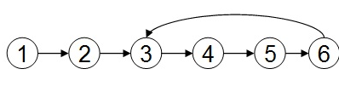
Think about it: Loop in Linked List
一个单向链表，怎么判断它是否存在环？

Slide 26
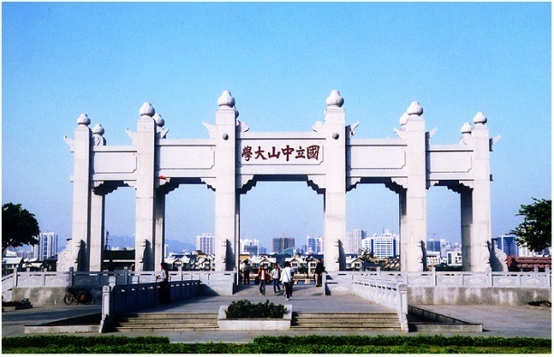
Thank you!

